Slide 1



Prof . Fabão

Slide 2
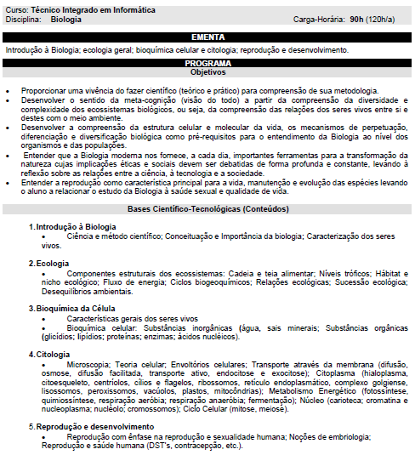
Programa da disciplina

Slide 5
Avaliação
Instrumento avaliativo | Nota | Datas
Atividades | 10 | Ao longo do bimestre
Seminários | 10 | 2º e 3º semana
Relatório | 20 | 14 de julho
Prova escrita | 60 | 14 de julho

